Slide 1
Облачная система учета и управления финансово-хозяйственной деятельностью бюджетных учреждений Опыт внедрения и преимущества
Компания «Хэндисофт»
Владимир Алеев

Slide 2
О компании
Компания «Хэндисофт» была создана в 2012 году и специализируется на реализации наукоемких ИТ-проектов для государственных и коммерческих структурах
Основные направления деятельности:
Разработка и внедрение информационных систем, решающих задачи консолидации и управления качеством данных, бизнес-анализа и визуализации
Консалтинг в области аналитической работы с данными и информационного обеспечения процессов управления
Внедрение решений Фирмы «1С», в том числе с использованием облачных технологий
Разработка и внедрение учетных систем в государственных учреждениях, а также интеграция этих систем с внешними системами и ресурсами
Методическая поддержка и консалтинг в области ведения бухгалтерского и кадрового учета, а также расчета заработной платы в государственных бюджетных учреждениях
Сопровождение корпоративных информационных систем по стандартам ITIL

Slide 3
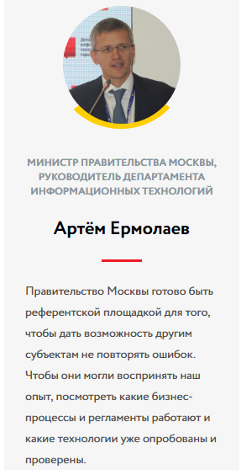
Универсальная автоматизированная информационная система бюджетного учета

Slide 4
Цели проекта
Обеспечение прозрачности, открытости и подотчетности финансово-хозяйственной деятельности ОГВ и подведомственных Учреждений
Повышение качества и достоверности, оперативное формирование бухгалтерской (бюджетной), кадровой и управленческой отчетности
Повышение качества финансового менеджмента организаций сектора государственного управления за счет формирования единого информационного-аналитического пространства
Формирование и развитие единой методологии и технологического обеспечения управления финансово-хозяйственной деятельностью Учреждений, подведомственных ОГВ.

Slide 5
Функциональные комплексные процессы и целевые средства автоматизации
1. Бухгалтерский (бюджетный) учет
2. Расчет заработной платы
3. Кадровый учет

Slide 6
Архитектура

Slide 7
Что дает централизация ФХД?
Централизация бюджетного (бухгалтерского) учета для муниципальных образований, распорядителей, министерств и ведомств позволяет решить важные задачи:
Мониторинг деятельности учреждений -
получение сводных и детализированных отчетов по любому учреждению; безвыездная проверка любого учреждения со стороны контролирующих организаций
Установление единых правовых и методологических основ -внедрение единых принципов, регламентов и нормативов работы сотрудников
Снижение расходов,
в том числе за счет оптимизации
численности штата сотрудников бухгалтерий и содержание IT - инфраструктуры
Решение проблемы кадрового дефицита – подбор, обучение, повышение квалификации, взаимозаменяемость.

Slide 8
Российский опыт внедрений
Объект | Учреждений | Пользователей
Москва | 2000* | 12000
Иркутская область | 650 | 4000
Тюменская область | 12 | 1350
Калужская область | 324 | 1000
Notes:
Применяемые технологии: 1cFresh, лицензии уровня КОРП,
поддержка КОРП (ИТС КОРП + РКЛ, ИТС ЦГУ)
Москва. Универсальная автоматизированная система бюджетного учета:
2 300 учреждений, лицевые счета по 350 000 работникам, более 18 000 пользователей, 1С:БГУ, 1С:ЗКГУ, аналитическая отчетность, управленческий онлайн-анализ
Иркутская область. Автоматизированная информационная система управления финансово-хозяйственной деятельностью исполнительных органов власти и учреждений: 576 учреждений, 4 000 пользователей, 1С:БГУ, 1С:ЗКГУ, 1С:Свод отчетов, 1С:Диетическое питание
Тюменская область. Автоматизированная информационная ERP- система управления ресурсами медицинских организаций (ФХД+МИС): 1 350 пользователей, 35 630 пациентов в год
Республика Саха (Якутия), Нюрбинский и Хангаласский улусы (районы):
175 учреждений. Централизованная «облачная» система бухгалтерского учета. 1С:БГУ, 1С:ЗКГУ, интеграция с Кейсистемс
Архангельск. Централизованная бухгалтерия:
80 учреждений культуры, спорта и образования

Slide 9
Основные показатели эффективности централизации
Показатель | Значение
Расходы на содержание IT-инфраструктуры и поддержку пользователей | Сокращение от 2-х и более раз
ФОТ на бухгалтеров и расчетчиков ЗП (особенно после внедрения ЦБ по модели ОЦО) | Сокращение от 30%
Бумажный документооборот | Сокращение от 50%
Нецелевое или неэффективное использование бюджетных средств | Увеличение степени контроля ГРБС за ФХД организаций/учреждений
Прозрачность приносящей доход деятельности. Социальный эффект | Вырастает в разы посредством интеграции с ГИС ГМП

Slide 10
Стратегические преимущества технологии
Получение гарантированного экономического эффекта
Наличие успешных внедрений и длительной беспроблемной эксплуатации
Промышленный уровень системы и технической поддержки
Возможность перехода на СПО
Произвольное масштабирование
Создание собственного центра компетенции по технологиям «1С»
Апгрейд закупленных ранее программных средств
Расширение системы за счет добавления новых модулей

Slide 11
Функциональные преимущества технологии
Унификация и прозрачность ведения учета
Управление НСИ
Контроль расходования бюджетных средств
Ведение реестров объектов учета и контроля
Обеспечение специалистов специализированными АРМ
Информационная поддержка принятия решений на всех уровнях
Формирование оперативной отчетности на всех уровнях
Интеграция с федеральными ГИС и существующими ИС Заказчика

Slide 12
Роли в проекте
Управление ИТ. Управление Финансами - Заказчик
Фирма «1С» – Носитель технологии, авторский надзор
Партнеры «1С» – Исполнители работ и методологи
Высшее учебное заведение – обучение пользователей
Центр компетенции Системы – методологическая поддержка

Slide 13
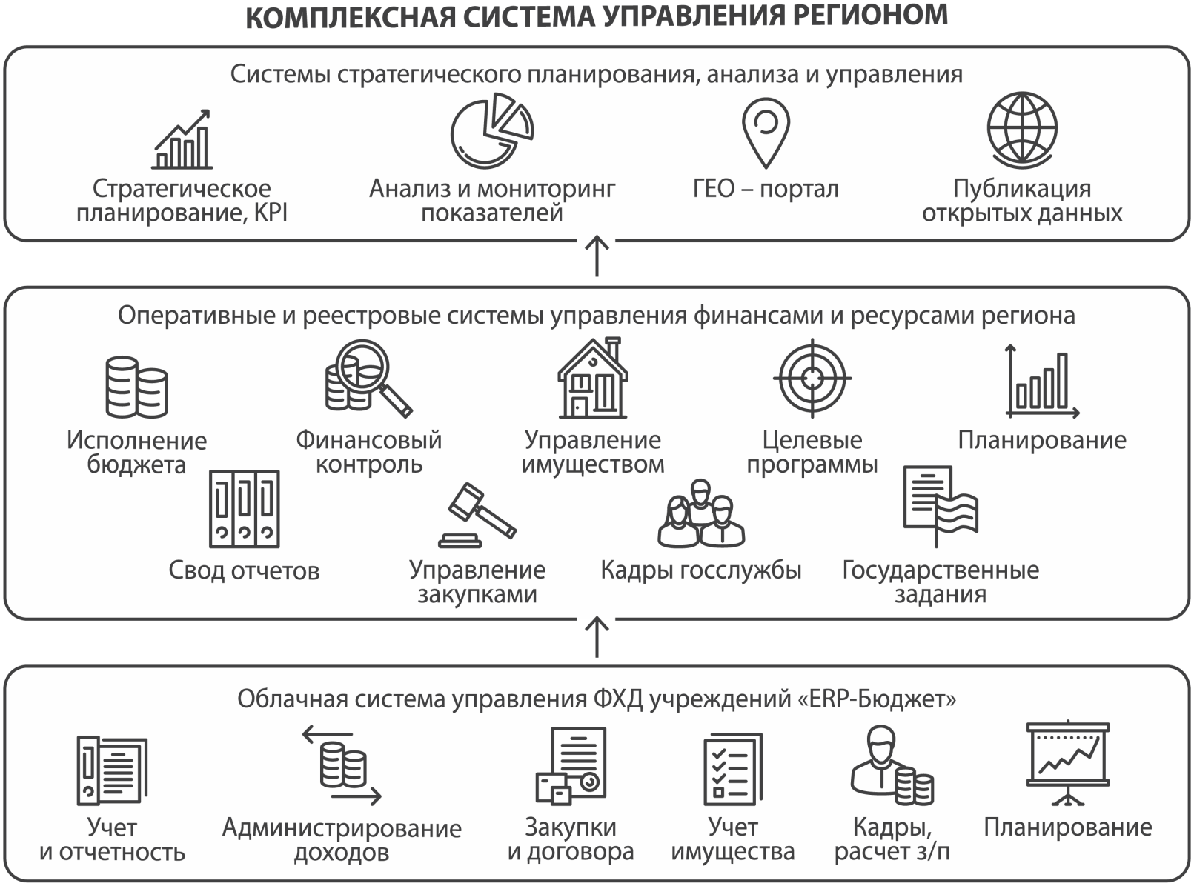
ERP-решение для госсектора

Slide 14
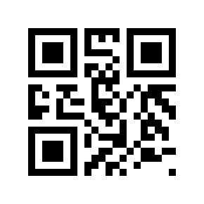
Продолжение следует…

Slide 15
Спасибо за внимание
Компания «Хэндисофт»

